Slide 1

A IMPORTÂNCIA DA ÁGUA E SEUS USOS MÚLTIPLOS
Como as hidrelétricas podem contribuir para a gestão da água no Brasil

Slide 2

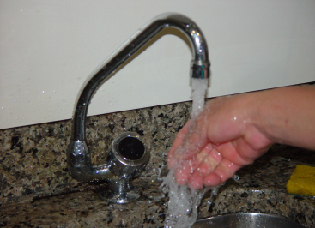
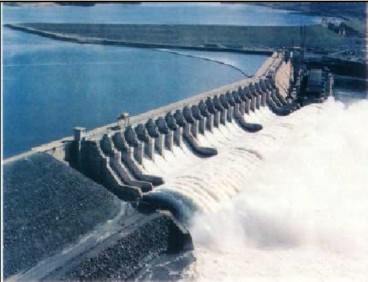
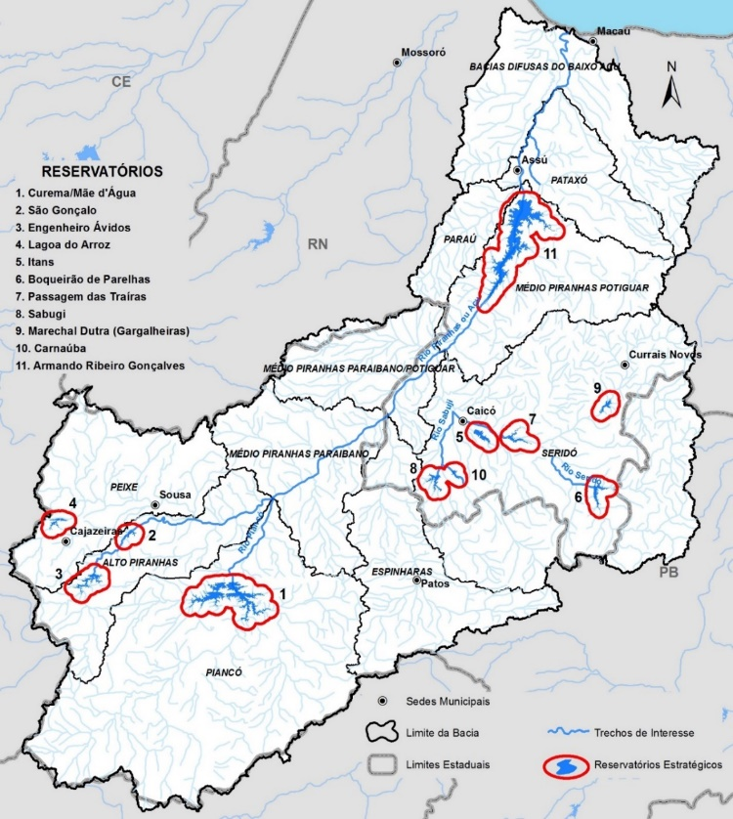
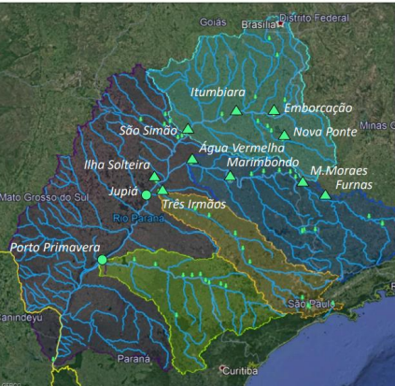
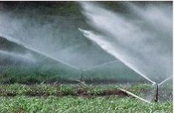
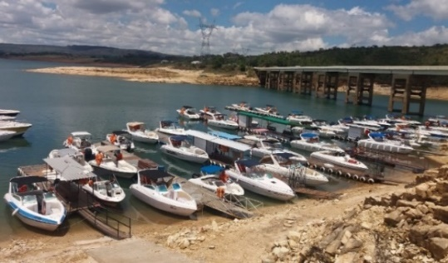
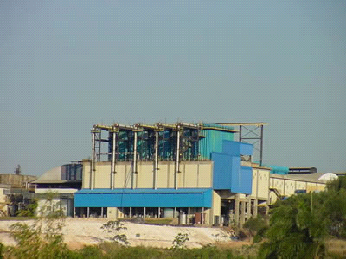
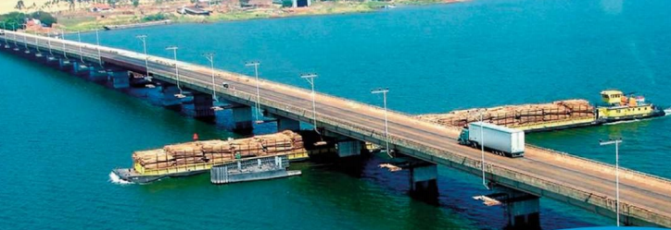
Importância dos reservatórios para os usos múltiplos
Semiárido
Regiões Úmidas
Usos Múltiplos
www.ana.gov.br/sar/

Slide 3

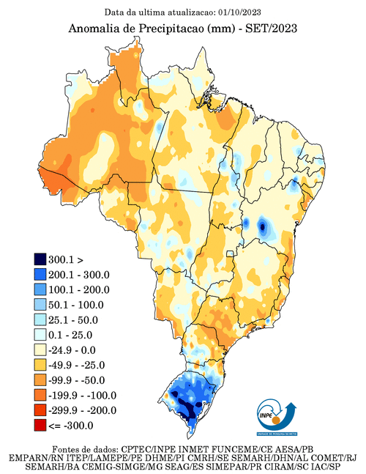
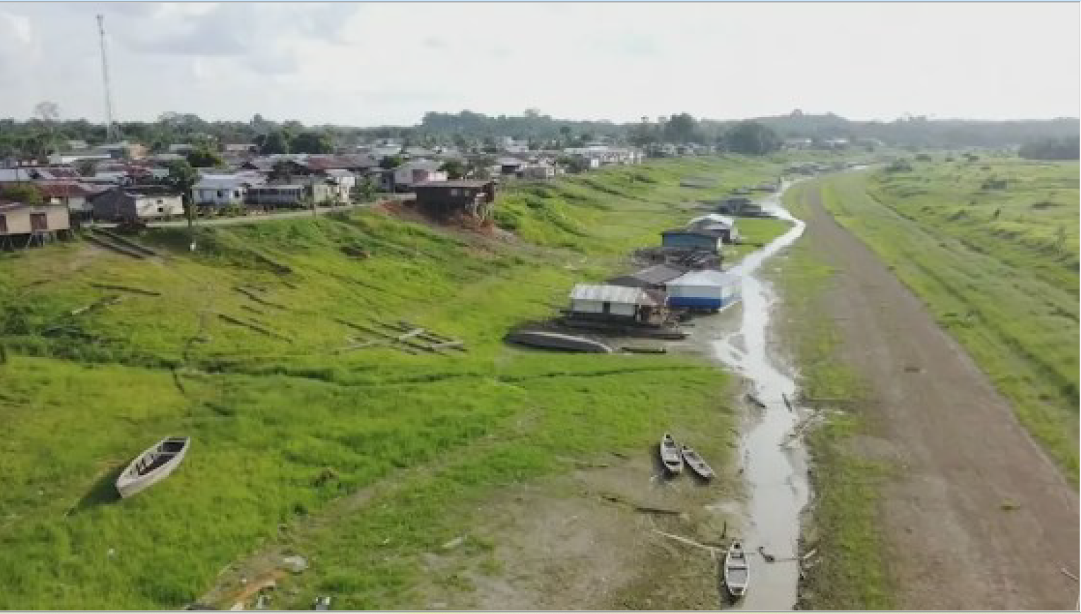


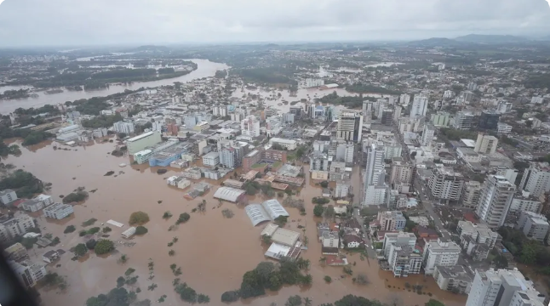
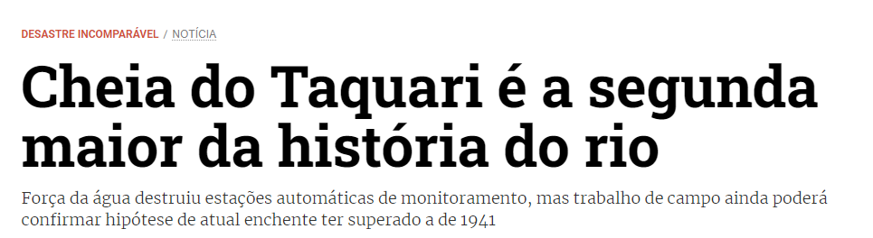
Importância dos reservatórios para os usos múltiplos
Secas x Cheias

Slide 4
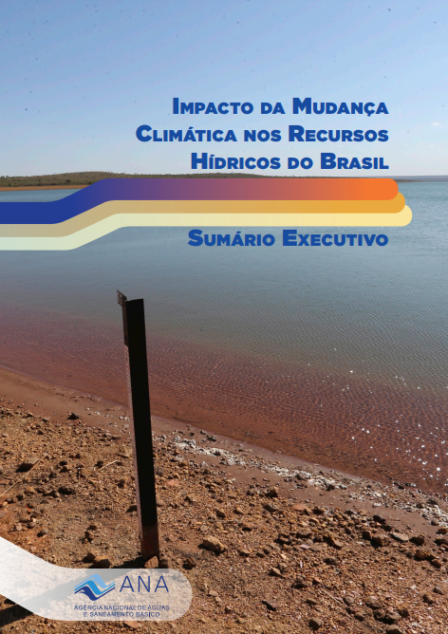
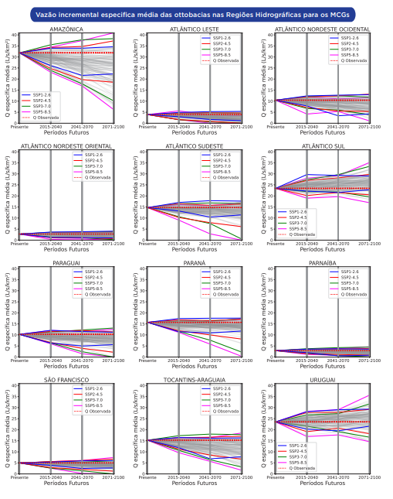

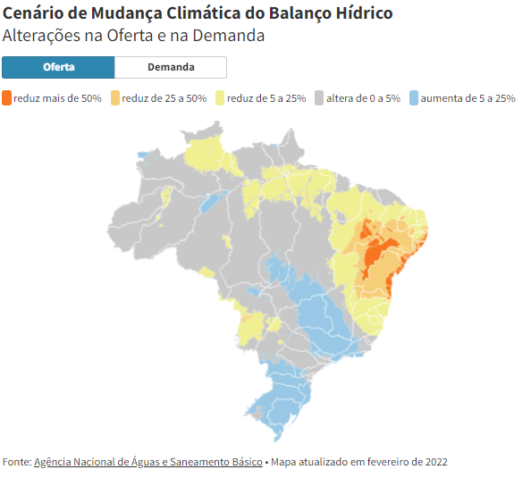
Importância dos reservatórios para os usos múltiplos
Mudanças Climáticas
“Para a disponibilidade hídrica, observa-se uma tendência de diminuição da vazão para a maior parte das regiões hidrográficas, à exceção das regiões Uruguai e Atlântico Sul”.

Slide 5
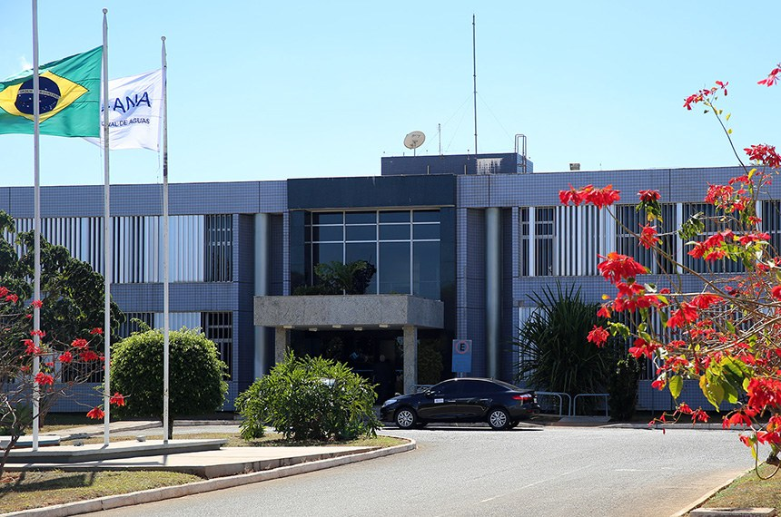
Papel da ANA
IV – outorgar, por intermédio de autorização, o direito de uso de recursos hídricos em corpos de água de domínio da União
* Os aproveitamentos dos potenciais hidrelétricos estão sujeitos à outorga de direito de uso de recursos hídricos
XII – definir e fiscalizar as condições de operação de reservatórios por agentes públicos e privados, visando a garantir o uso múltiplo dos recursos hídricos
* A definição das condições de operação de reservatórios de aproveitamentos hidrelétricos será efetuada em articulação com o Operador Nacional do Sistema Elétrico – ONS.

Slide 6
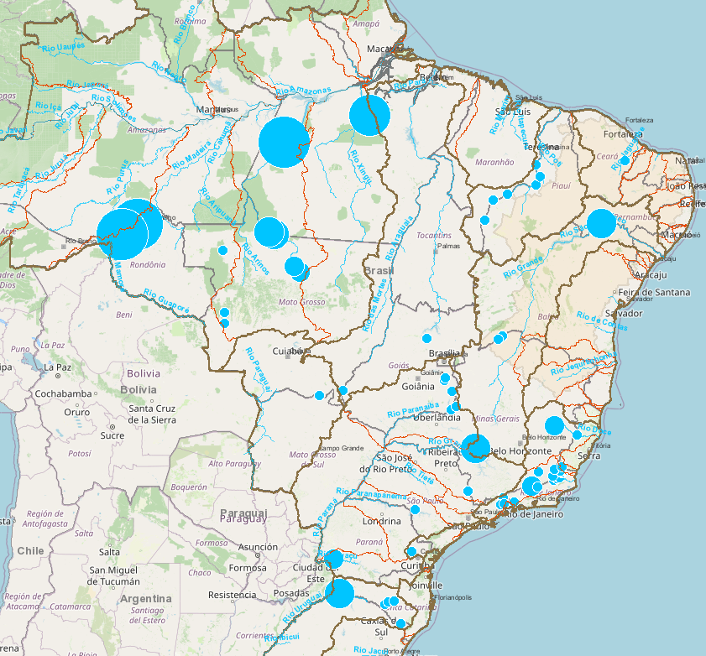
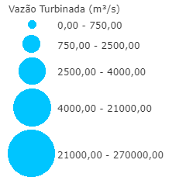
Papel da ANA
DRDHs
DRDHs e Outorgas Emitidas
Outorgas

Slide 7
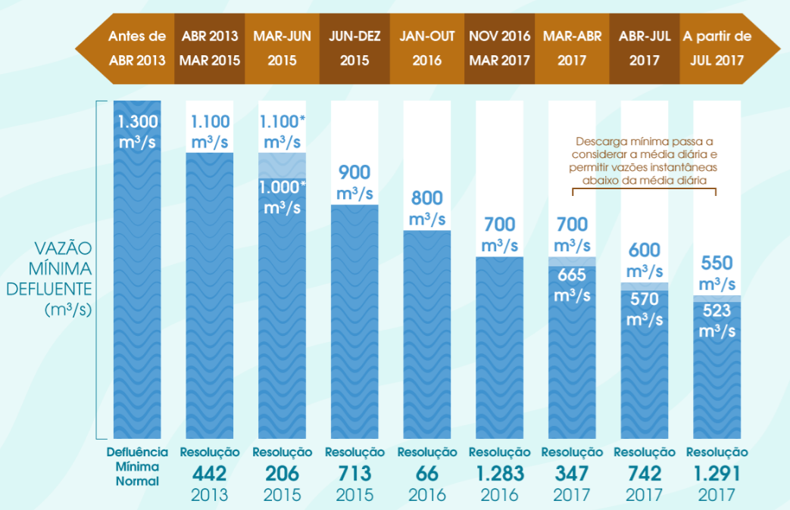
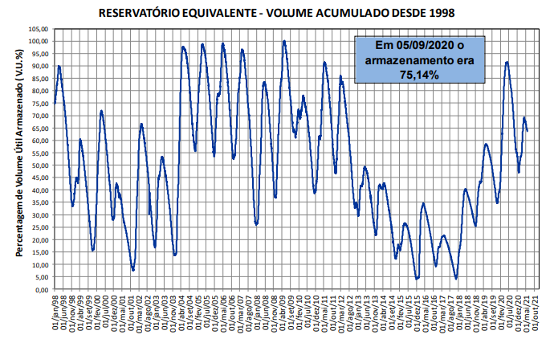
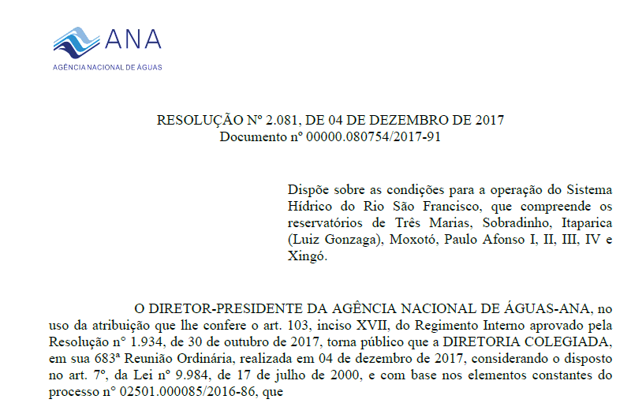
Papel da ANA
Condições de Operação
Bacia do São Francisco
Atuação durante a crise
Crise Hídrica 2013 a 2018
Definição de regras para evitar novas crises

Slide 8
Papel da ANA
Avaliação Custo x Benefício da flexibilização de restrições operativas
- Possibilidade de aumentar a segurança hídrica e a geração hidrelétrica nos reservatórios já existentes
- Iniciativa conjunta ANA/ANEEL/ONS
- Seleção de um conjunto de restrições para um “projeto piloto demonstrativo”
- Estimativa do Custo x Benefício da flexibilização das restrições selecionadas
- Busca de recursos para financiar as ações necessárias para flexibilizar as restrições
                Lei da Eletrobrás – R$ 350 milhões/ano para bacia São Francisco e R$ 230 milhões/ano para a área de influência das UHEs de Furnas
                Outras??

Slide 9
Perspectivas
ANA continuará analisando os pedidos de DRDH e Outorga de novos AHEs conforme os projetos encaminhados, com ou sem reservatórios de regularização de vazões
ANA continuará monitorando os sistemas hídricos do país, compartilhando as informações com todos os interessados de forma transparente, e tomando as decisões que lhe couber de forma descentralizada e participativa, discutindo previamente as medidas a serem adotadas com os atores afetados, visando garantir a segurança hídrica e o atendimento aos usos múltiplos
Além disso, a ANA está estabelecendo regras de operação perenes para reservatórios estratégicos visando garantir a segurança hídrica, o atendimento aos usos múltiplos e evitar a ocorrência de crises hídricas. (Ex: bacias dos rios Grande e Paranaíba)
ANA continuará avaliando as possibilidades de flexibilização de restrições operativas

Slide 10

Obrigado!

